Slide 1
UNIVERSIDAD AUTÓNOMA DEL ESTADO DE MÉXICO
FACULTAD DE ENFERMERÍA Y OBSTETRICIA
LICENCIATURA EN ENFERMERIA
GUIA DE USO DEL MATERIAL DIDÁCTICO
UNIDAD DE APRENDIZAJE: ENFERMERIA EN URGENCIAS Y DESASTRES
UNIDAD TEMATICA III
NOMBRE: ACCIONES DE ENFERMERÍA EN URGENCIAS Y SITUACIONES DE DESASTRES SITUACIÓN DE DESASTRES
TEMA: ACCIONES DE ENFERMERÍA EN SITUACIÓN DE DESASTRES,
ALBERGUES Y SALUD MENTAL.
PRESENTA:
MTRA JANNET D. SALGADO GUADARRAMA
SEPTIEMBRE 2017

Slide 2
OBJETIVO:
Analizar e identificar las acciones
de enfermería en situación de desastre,
Albergues y salud mental.

Slide 3

¿Qué son los Albergues?
Son Refugios que sirven para proporcionar techo, alimentación y abrigo a las víctimas de una emergencia o desastre.
Los Albergues deben ser temporales, es decir por mientras dura la fase de Emergencia
¿Qué condiciones deben cumplir?
Proteger contra el frío, calor, viento y lluvia (Infraestructura segura).
2. Que disponga de bodegas para almacenar y proteger los bienes.
3. Que dé seguridad emocional e intimidad.
4. Que esté ubicado en terreno seguro.
5. Que reúna las condiciones sanitarias básicas

Slide 4

Los objetivos de los servicios asistenciales y médicos en el albergue:
Brindar apoyo emocional
Proteger la salud
Evitar enfermedades.
Ofrecer un medio temporal de atención a las victimas hasta que la familia reanude sus patrones de vida.

Slide 5
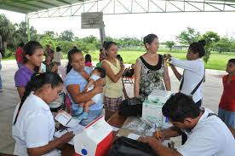
La operación adecuada de un alberge incluye tener buena la salud de sus ocupantes y por tal motivo, la enfermera se convierte en miembro integral del personal administrativo y de trabajo

Slide 6

Ella debe de participar en el proceso de toma de decisiones desde que el refugio comience sus operaciones.
Todas las actividades de los servicios médicos y asistenciales deben coordinarse con los de las autoridades sanitarias locales y la comunidad medica
Dichas actividades pueden dividirse en fases

Slide 7
fases
valoración
Evaluación final.
ejecución
planificación

Slide 8
1. fase
valoración

Slide 9
valoración
La naturaleza y magnitud del desastre son los factores que determinan las actividades de los servicios médicos y asistenciales, las cuales varían desacuerdo:
Los peligros reales o posibles para la salud,
El numero de heridos y enfermos,
3. La gravedad de las lesiones y enfermedades,
4. El numero de damnificados sin hogar,
5. La edad de los habitantes del refugio
6. los servicios médicos y asistenciales disponibles.
Por ejemplo:
Un desastre que ha destruido o neutralizado los recursos médicos y de salud en la comunidad, pueden generar necesidades muy diferentes que otros que no los haya afectado.

Slide 10
2 fase
Planificación

Slide 11
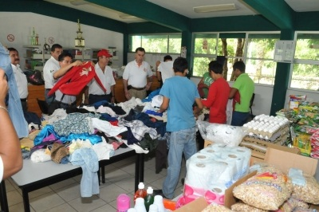
Durante el proceso de planificación, los participantes deben de prever algunos de los problemas comunes que surgen en los alberges.

Slide 12
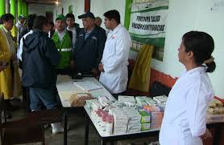
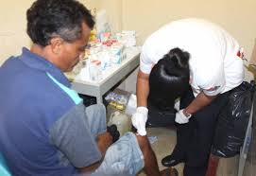
Presencia de enfermos crónicos que dependen del uso continuo de medicamentos especializados, que llegan alberge sin sus medicinas o con cantidades pequeñas
Incidencia normal de enfermedades, incluyendo algunas crónicas como: diabetes y cardiopatías.
La diseminación de enfermedades contagiosas por personas que las llevan al alberge o que surgen después de ponerlo en funcionamiento.
Reacciones emocionales y físicas al estrés.

Slide 13
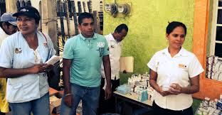
Es necesario que se este presente cuando menos una enfermera titulada en cada periodo de guardia, y que sele designe como enfermera a cargo.
Son esenciales la supervisión medica y los planes para atención de enfermería permanente, es decir, las 24 horas.

Slide 14
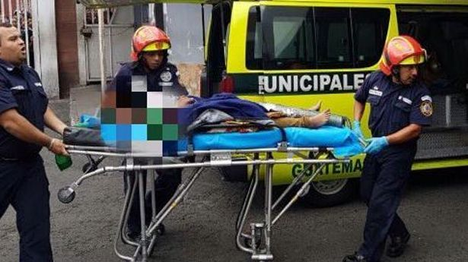
El numero y titulo del persona asistencial dependerá del tamaño del refugio, el numero y gravedad de enfermos y lesionados y las condiciones especiales de salud entre los ocupantes
También deben precisarse las técnicas para atender a los enfermos heridos o muy graves.

Slide 15
Otras actividades de enfermería
Las cantidades de equipo material necesarios se basan en la valoración inicial de la situación
Debe hacerse arreglos para la requisición o compra de los suministros y en ellos hay que incluir planes para perimir su almacenamiento de forma segura
Registros individuales de todo los ocupantes que reciben atención , los que son enviados o trasferidos deben llevar consigo su documentación.
Algunos reportes deben elaborarse diariamente, como el numero total de enfermos y lesionados.

Slide 16
TERCERA FASE EJECUCION

Slide 17
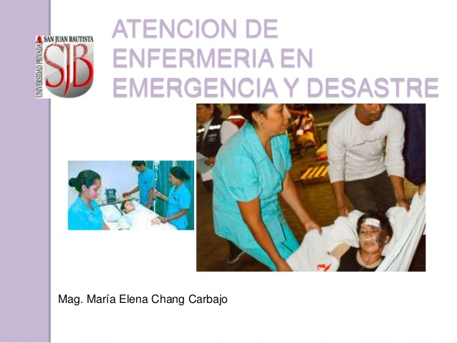
Ejecución:
Tan pronto comience a funcionar el albergue, se inicia la selección de los ocupantes que van llegando. Es necesario alertar al personal médico respecto a problemas que requieren atención inmediata, aislamiento o transportación a otras instituciones asistenciales

Slide 18
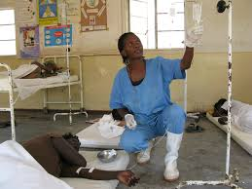
La enfermera debe de hacer las visitas médicas regulares como parte del programa diario y establecer un sistema para vigilar los problemas de salud y médicos de los ocupantes. También debe laborar en forma muy directa con el director y otros supervisores para mantener los servicios médicos regulares y cumplir con los más altos estándares sanitarios. Las responsabilidades de la enfermera a cargo nunca terminan

Slide 19
CUARTA FASE Evaluación

Slide 20

El proceso de evaluación es constante y se lleva a cabo durante toda la operación. Es necesario revisar su evolución por medio de interacciones diarias, conferencias una a una y reuniones rutinarias del personal. También se reunirá la valoración final de los reportes narrativos que por lo general se les piden a todos los supervisores a partir de las primeras entrevistas, según convenga. La "lección aprendida" constituye una base para mejorar la eficacia de las operaciones futuras.

Slide 21
ATENCIÓN MÉDICA EN ALBERGUES
· El personal de salud debe conocer el tipo y la magnitud del desastre, numero de afectados, problemas de salud preexistentes en la población, su cultura y estándar de vida.
· Participa en el levantamiento del censo del albergue e identifica al 100% de enfermos, niños, ancianos, embarazadas y otros grupos de riesgo.
· Cuenta con un directorio telefónico de los hospitales y centros de apoyo
· Realiza inventario y almacena en un lugar seguro los medicamentos, material y equipo medico.
· Delimita la zona designada para atención médica.

Slide 22
. Lleva un censo específico de los pacientes atendidos y el lugar a donde se trasladaron si ameritaron hospitalización.
· Garantiza la atención las 24 horas del día.
· Proporciona apoyo psicológico a los ocupantes del albergue.
· Solicita los insumos necesarios para otorgar la atención.
· Garantiza que todas las personas que solicitan atención sean tratadas con amabilidad, respeto y actitud tranquilizadora, administrándoles el tratamiento y la orientación correspondiente.
· Establece prioridades en la atención que otorga

Slide 23
· Se apoya en los líderes locales para sensibilizar y educar a la población.
· Controla e identifica a las personas con alteraciones de la salud, así como a sus posibles contactos.
· Fortalece los programas de higiene ambiental, personal y de los alimentos.
· Efectúa visitas periódicas dentro del albergue para vigilar los problemas de salud.
· Educa a la población sobre el uso de instalaciones sanitarias y la importancia de éstas sobre su salud.

Slide 24
· Orienta a la población en el manejo adecuado de agua y excretas.
· Fomenta medidas higiénicas sencillas como el lavado de manos antes y después de comer e ir al baño.
· Realiza vigilancia epidemiológica efectiva identificando cuadros enterales, infecciones respiratorias, e inmunoprevenibles.
· Da seguimiento a cualquier evento inicial detectado por el equipo de salud.
· Otorga atención oportuna a los reportes de brotes de enfermedad transmisible proveniente de fuentes comunitarias o medios masivos de comunicación.
· Fomenta la participación de la población en el auto-cuidado de su salud.

Slide 25
· Brinda cuidado y tratamiento a los enfermos crónicos identificados.
· Realiza el aislamiento de personas en quienes se sospecha de alguna enfermedad contagiosa.
· Evita el ocio en la población del albergue fomentando actividades que integren a la mayoría de la población por grupos etáreos.
· Orienta a la población sobre el manejo adecuado de desechos sólidos.
· Otorga continuidad en el cuidado a los pacientes egresados de los hospitales.
· Proporciona orientación nutricional.
· Lleva a cabo el control estricto de las embarazadas en las etapas prenatal y postnatal

Slide 26
· Realiza los trámites correspondientes para transferir al paciente a otras instalaciones de salud.
· Registra todas las actividades realizadas.
· Reporta en formatos sencillos datos concretos que ameriten ser informados.
· Antes del desastre mantiene completos los esquemas de vacunación de toda la población, haciendo énfasis en las enfermedades de alto riesgo ya que iniciar
campañas masivas de vacunación en la etapa posterior a un desastre no es recomendable pues se corre el riesgo de generar más problemas que soluciones

Slide 27
debido a diversos factores como son:
Crear falsa sensación de seguridad en la población.
Altera los programas establecidos de vacunación.
Manejo y distribución del biológico en condiciones inadecuadas que ocasiona su - inactivación.
Almacenamiento de altas cantidades de vacunas con posibilidad de caducarse.
Ocasionar reacciones locales y sistémicas que entorpecen las actividades del individuo.
Aplicación incompleta de las dosis, lo que resulta inefectivo para la protección

Slide 28

SALUD MENTAL

Slide 29
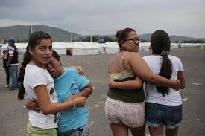
Los desastres naturales, siempre producen un impacto en la salud mental de la población comprometida, que es particularmente intenso con los terremotos. Las perturbaciones psicológicas que generan estas circunstancias se expresan ya sea a corto, mediano o largo plazo

Slide 30
La población padece una serie extensa de problemas de salud mental durante y mucho después de situaciones de emergencia.
Las personas tienen más probabilidades de recuperarse si se sienten seguras, relacionadas, calmas y esperanzadas; tienen acceso a servicios de asistencia social, física y emocional; y encuentran los medios para bastarse por sí mismas.
Los organismos coinciden en la existencia de una pirámide de intervención, que incluye desde medidas y servicios básicos hasta servicios altamente especializados.
La OMS recomienda que en situaciones de emergencia humanitaria todos los establecimientos de atención general asignen funciones de evaluación y manejo de problemas de salud mental a 1 profesional sanitario como mínimo, y ello bajo la debida supervisión.

Slide 31
La OMS elabora y evalúa instrumentos para satisfacer las necesidades de salud mental de las personas en situaciones de emergencia. Estos instrumentos incluyen aspectos como:
La evaluación,
Los primeros auxilios psicológicos,
El manejo clínico de los trastornos mentales
La recuperación de los sistemas de salud mental.

Slide 32
BIBLIOGRAFIA
• LORETTA MALM García, RN, BSN, MSN, University of Utah, Salt Lake City, Utah.Versión en español: Dr. JOS RAFAEL BLENGIO PINTO Asesor Editorial en Ciencias de la Salud.
• Organización Panamericana de la Salud, Organización Mundial de la Salud. (2002). Programa de Salud Mental de la División de Promoción y Protección de la Salud.disponible en:
• http://www1.paho.org/Spanish/DD/PED/SaludMentalTotal.pdf?ua=1. Recuperado en septiembre de 2017.
• Freire, González Lidia et. Al (2013). Papel del profesional de enfermería en casos de desastre. Disponible en:
• http://digibuo.uniovi.es/dspace/bitstream/10651/17315/6/TFM_Lidia%20Freire.pdf.Recuperado septiembre de 2017.

Slide 33
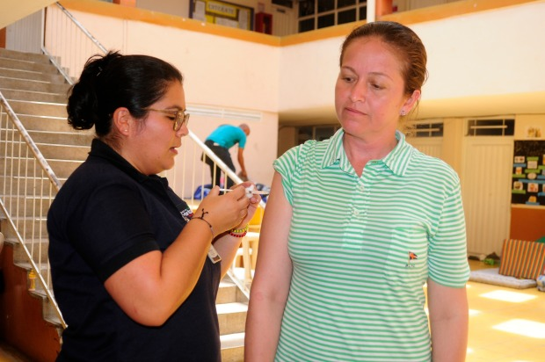
GRACIAS

